Slide 1


Slide 2
Indicadores de Fluxos da Educação Superior
Indicadores de fluxo de ingressantes de cursos de graduação produzidos a partir das informações coletadas pelo Censo da Educação Superior, tendo como forma de análise o acompanhamento longitudinal em uma trajetória cronológica dos estudantes quando ingressam em um curso de graduação até a sua saída, seja por meio da conclusão ou da desistência do curso.
Esses indicadores servem de base para diferentes análises, bem como para medida da eficiência de cada curso, podendo ser combinados com outros indicadores ou insumos, auxiliando na criação de novos parâmetros de controle de eficiência do curso, além de qualificar a oferta e a demanda desses cursos. Além disso, eles subsidiam discussões acerca da eficácia do sistema de ensino superior, principalmente quanto à capacidade deste para formar pessoas.

Slide 3
Indicadores de Fluxos da Educação Superior
ICS - ICBN

Slide 4
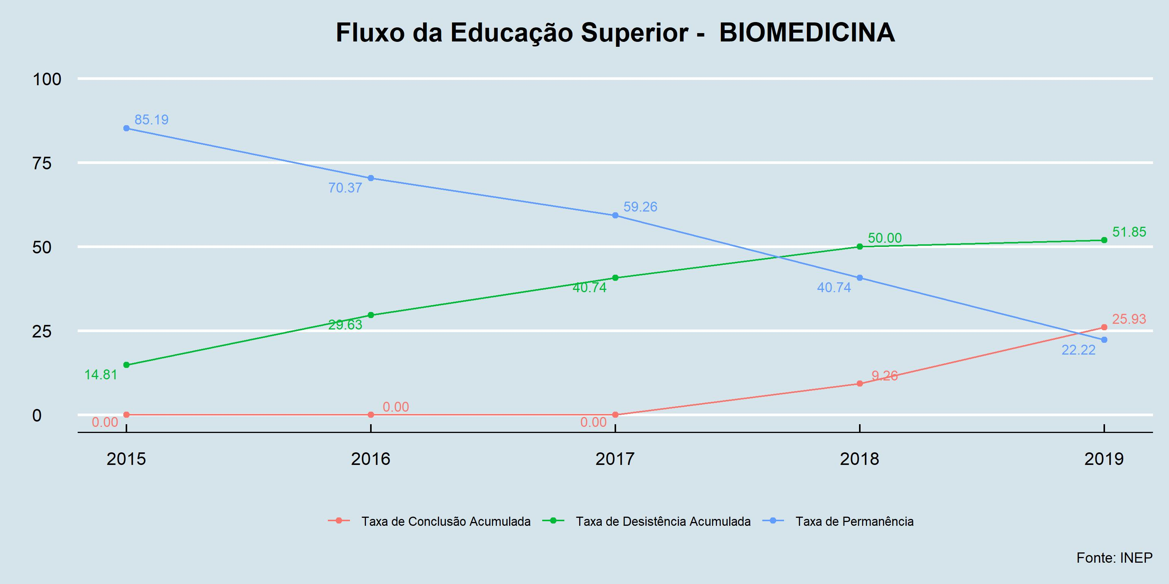

Slide 5
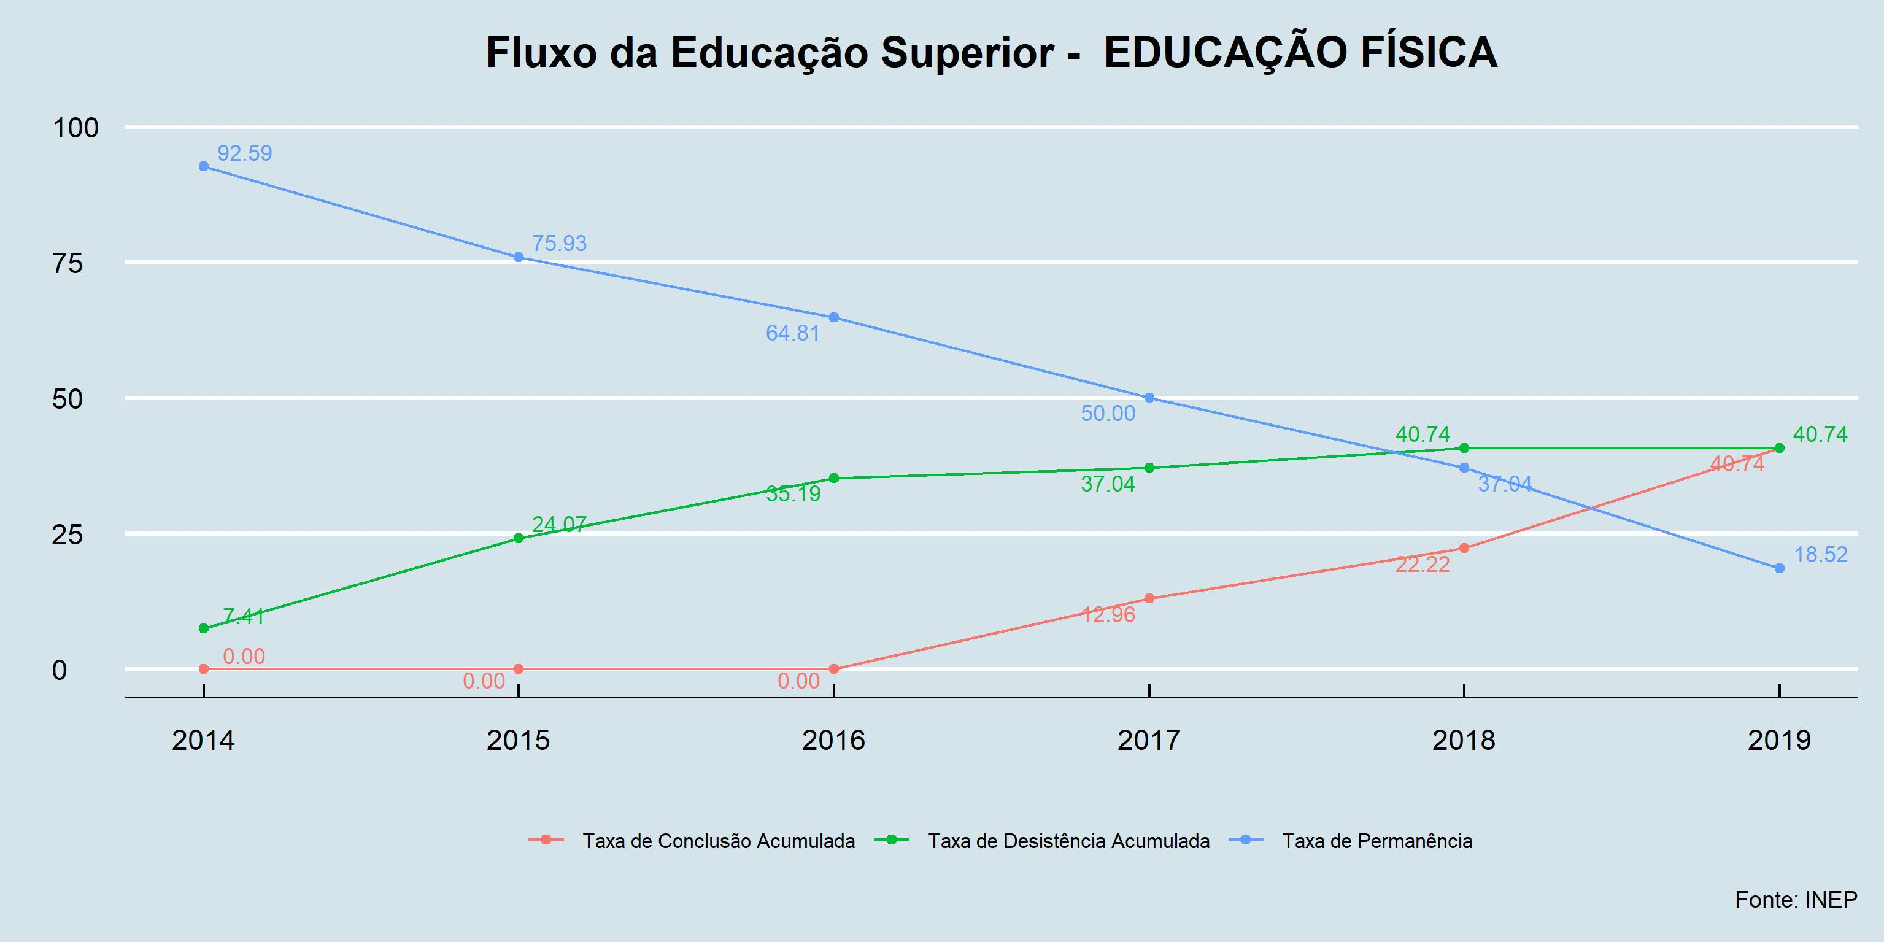

Slide 6
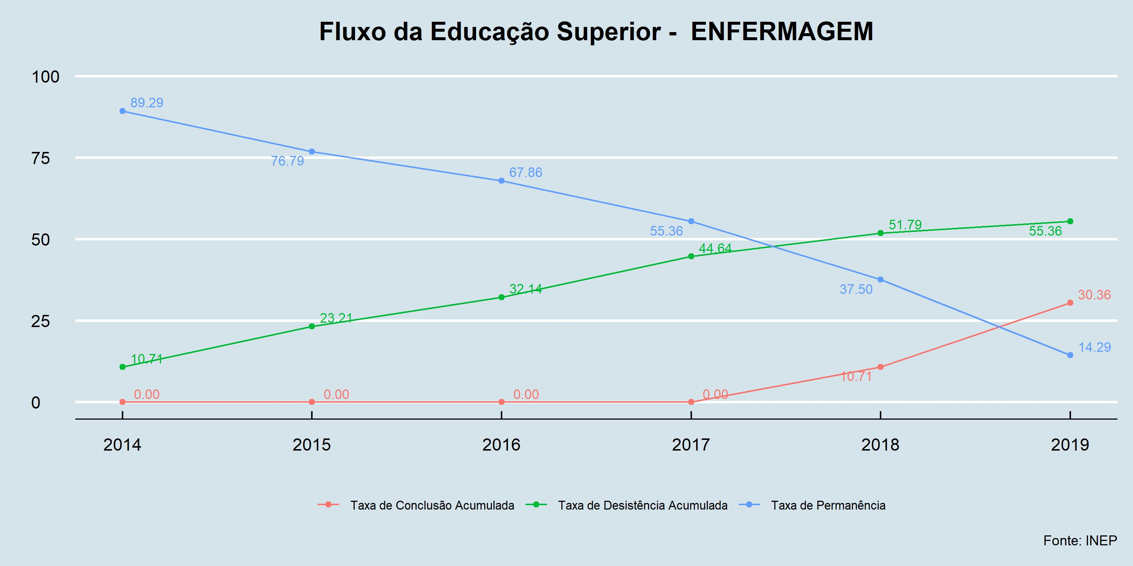

Slide 7
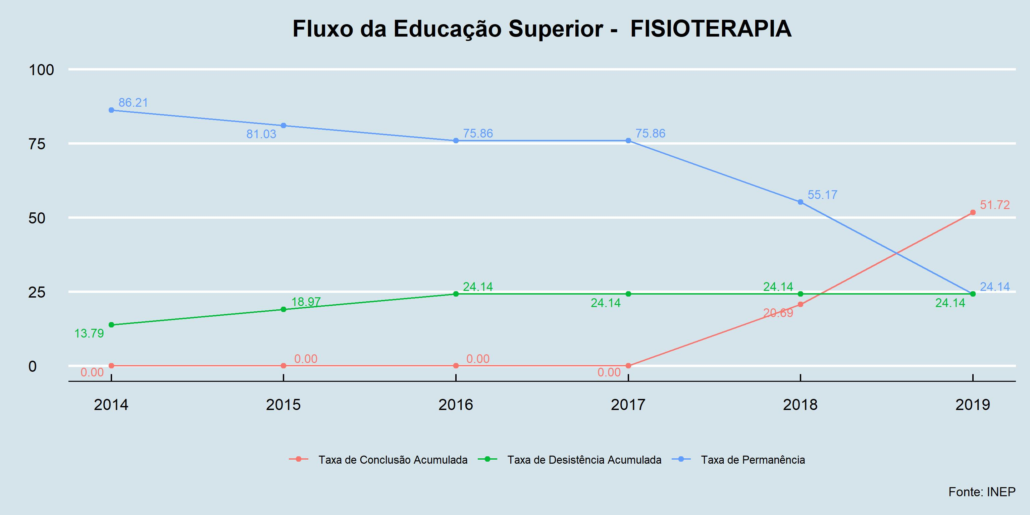

Slide 8
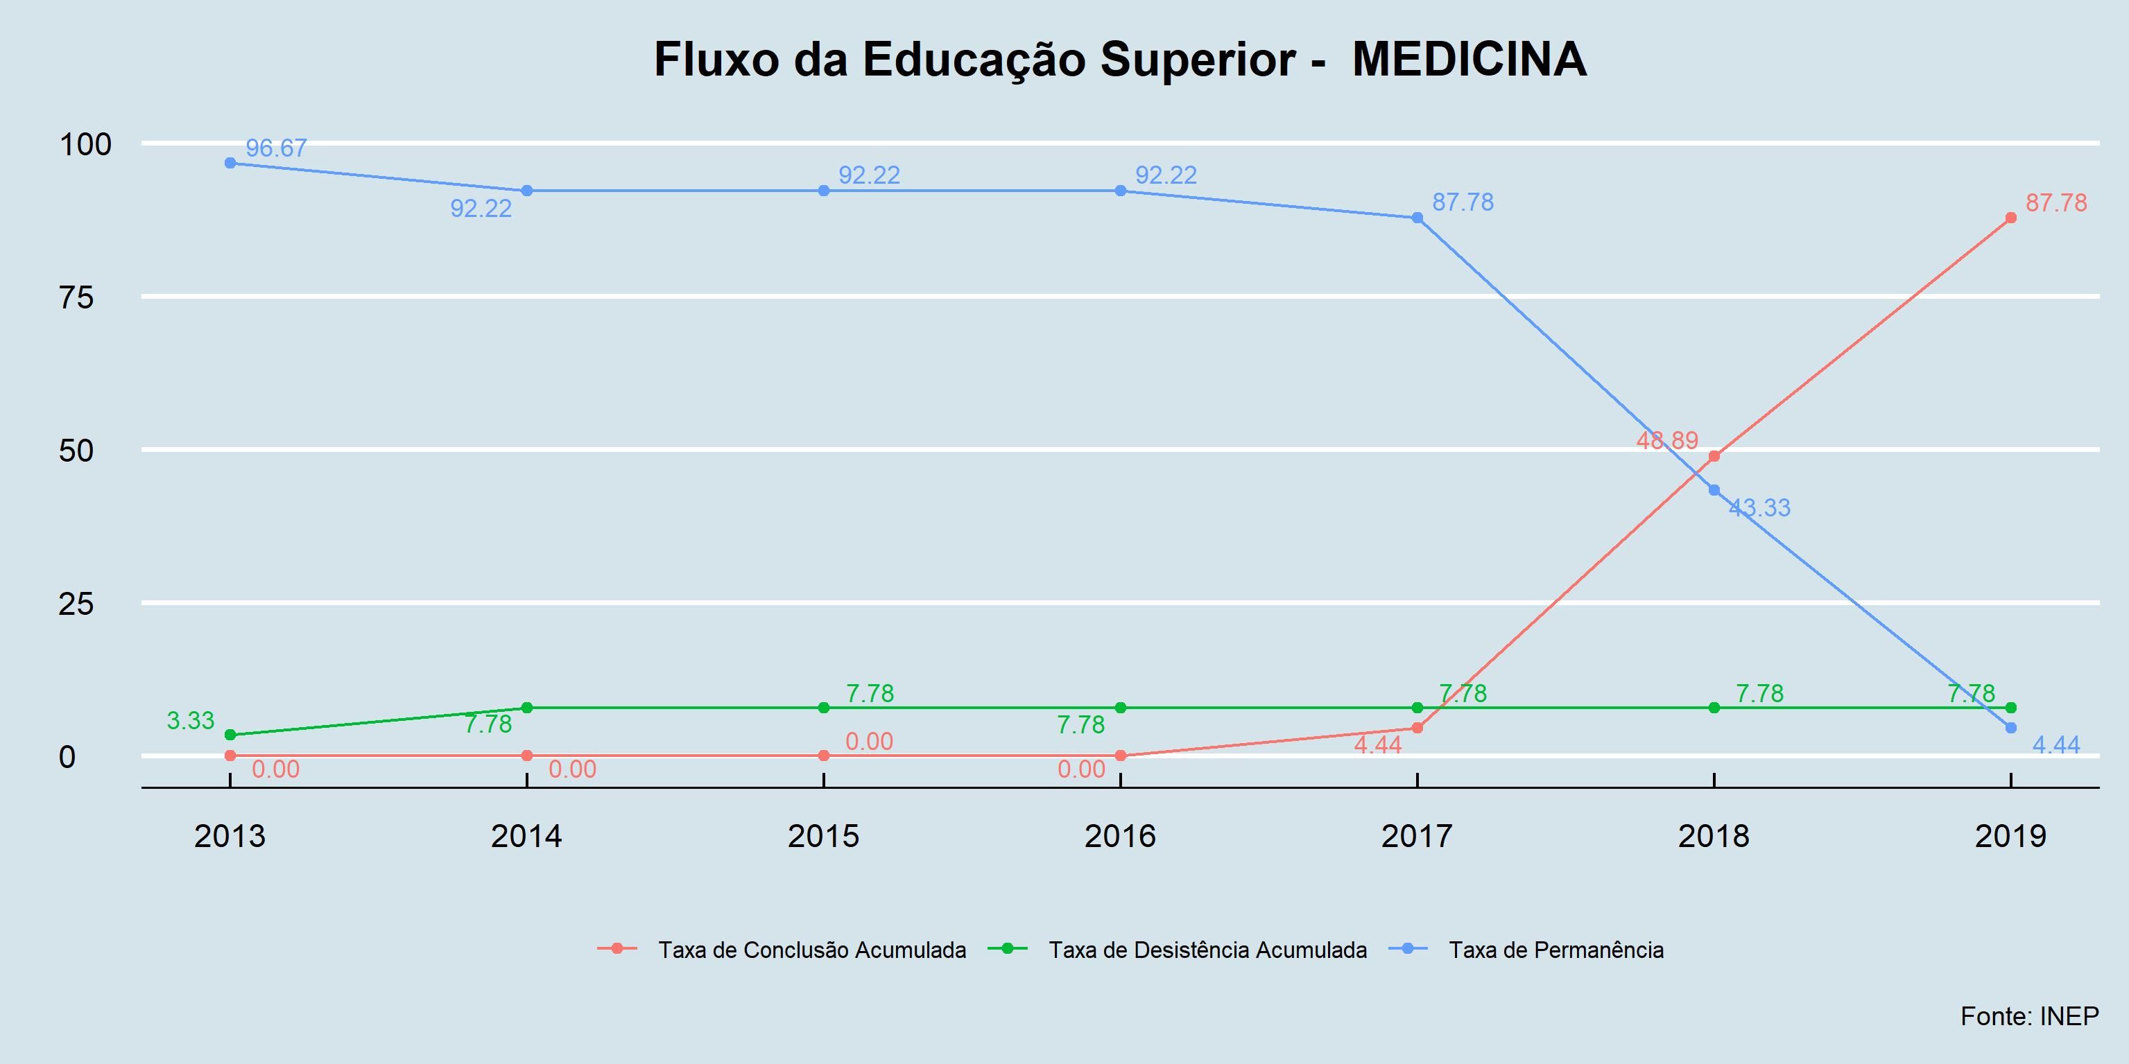

Slide 9
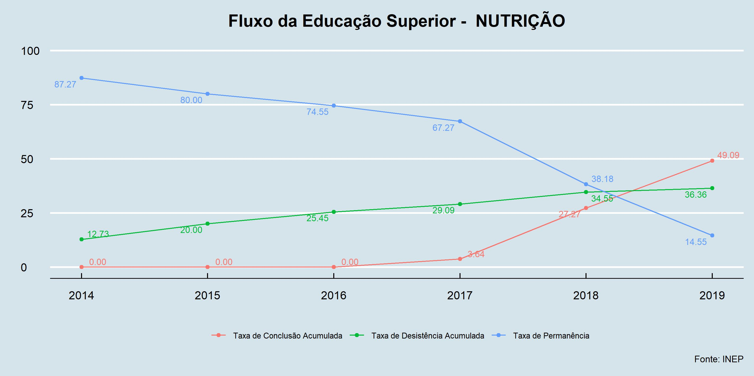

Slide 10
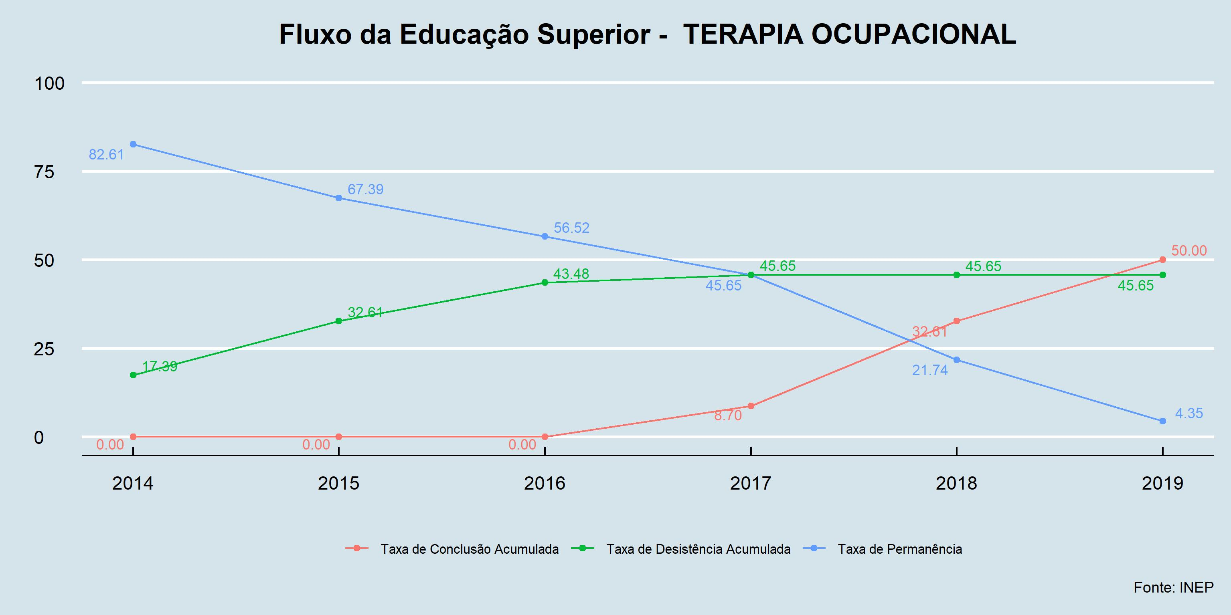

Slide 11
Indicadores de Fluxos da Educação Superior
ICENE

Slide 12
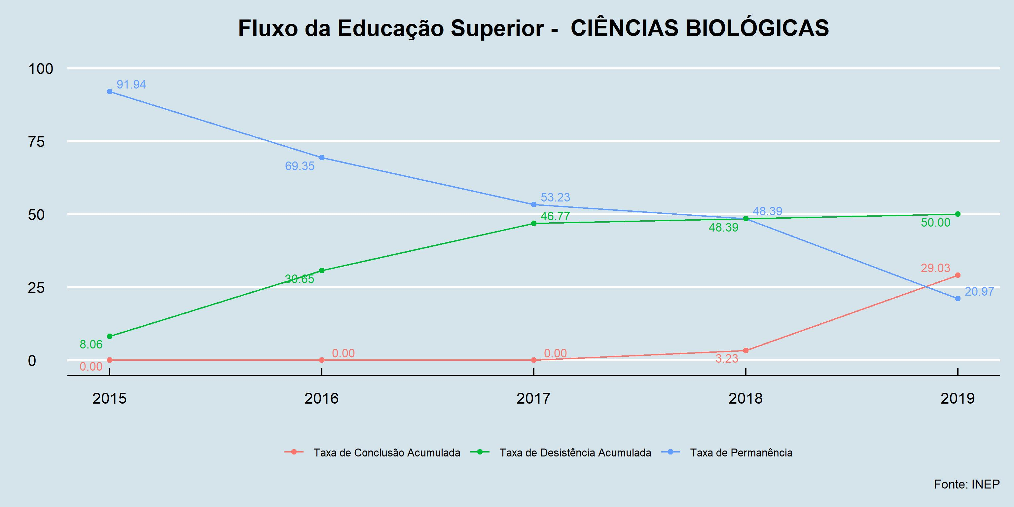

Slide 13
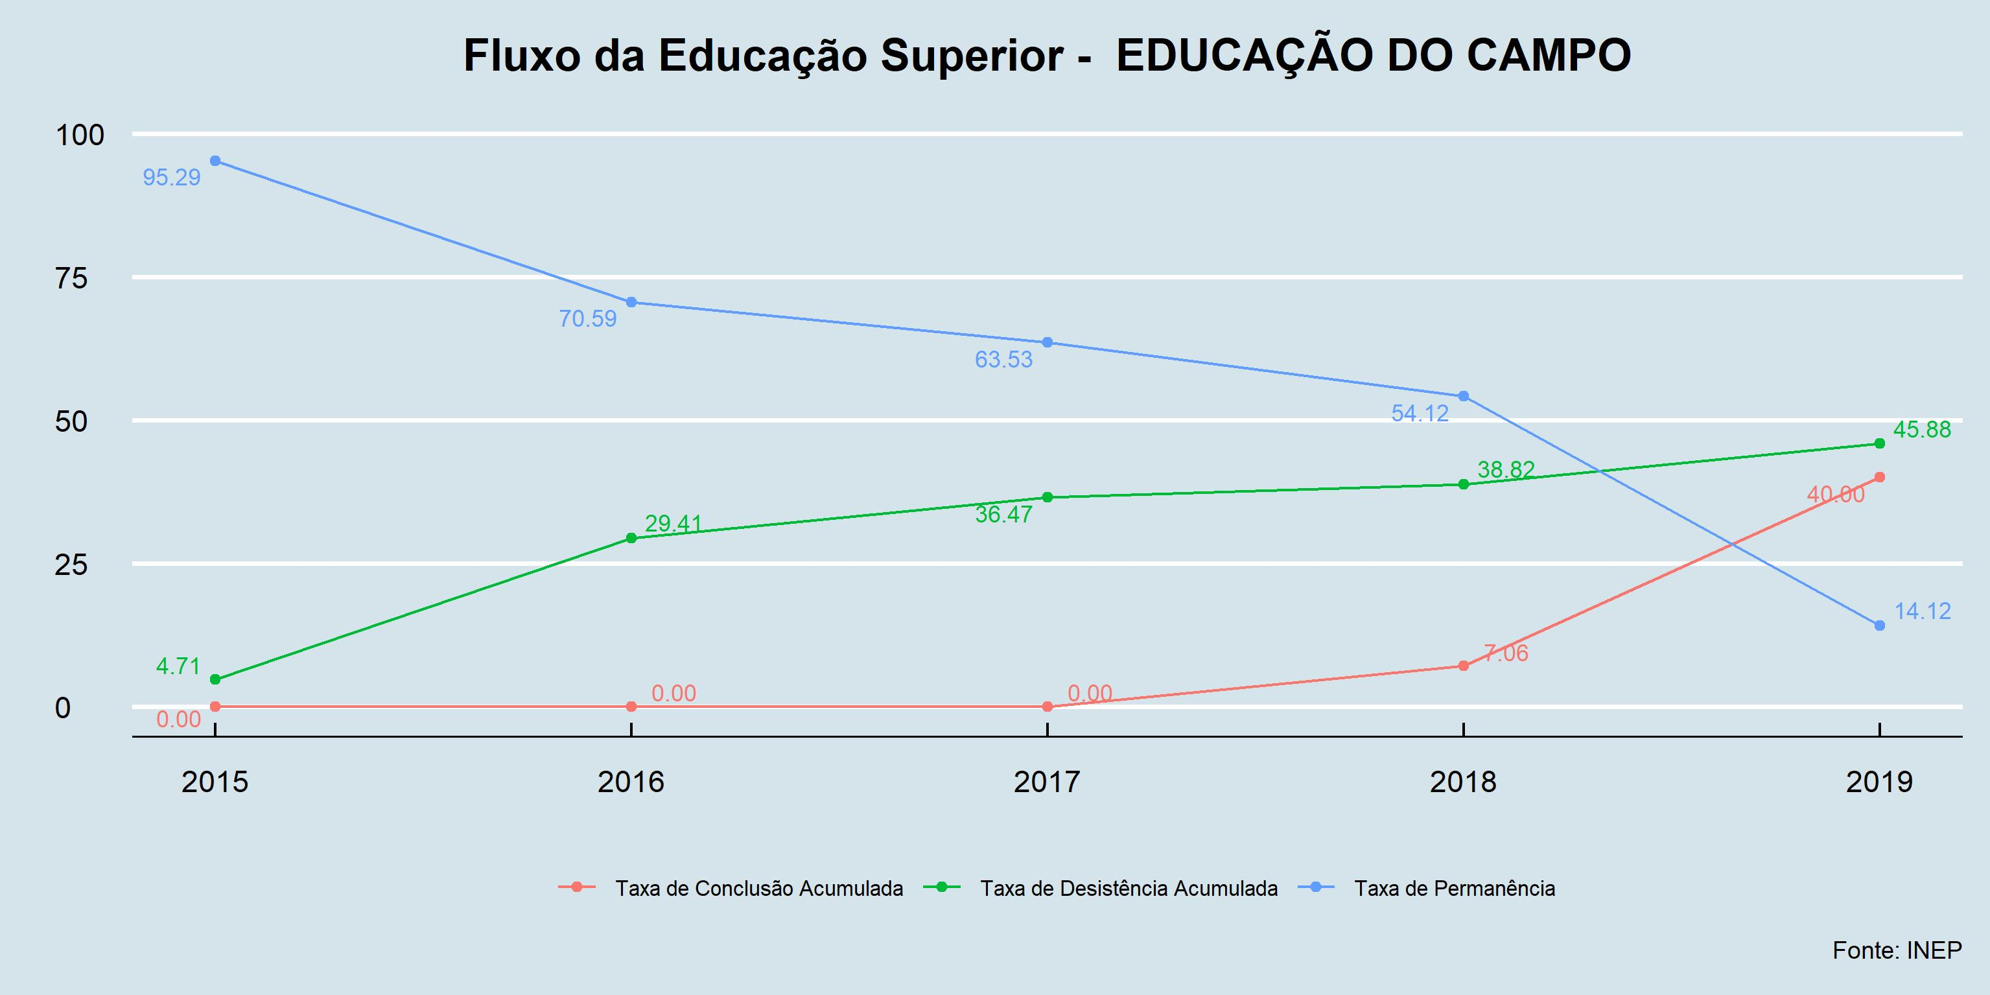

Slide 14
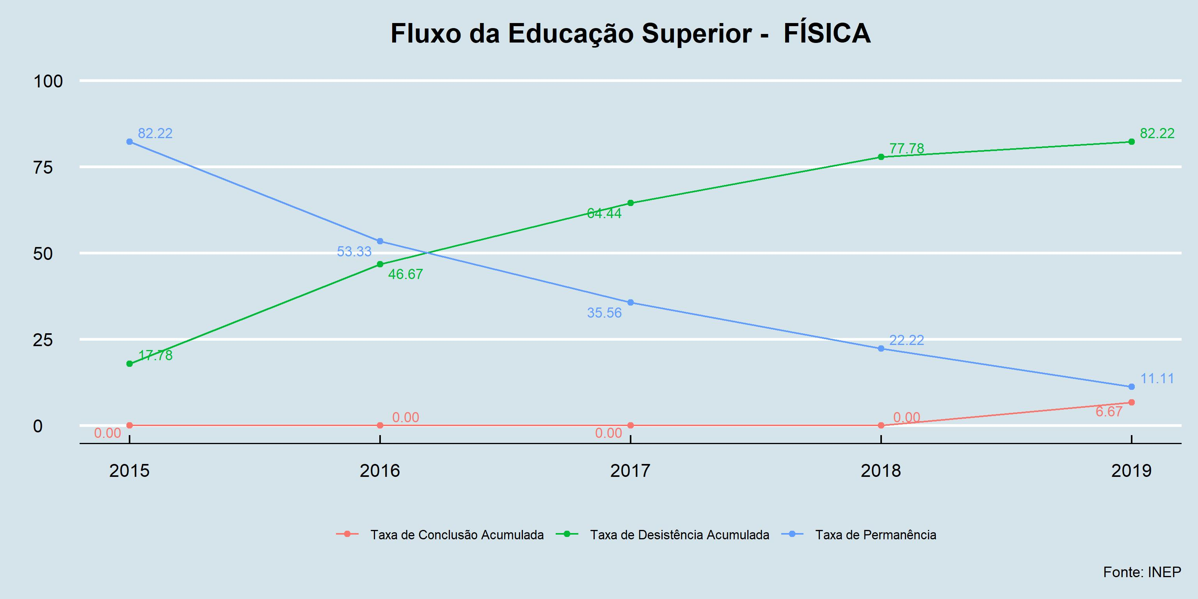

Slide 15
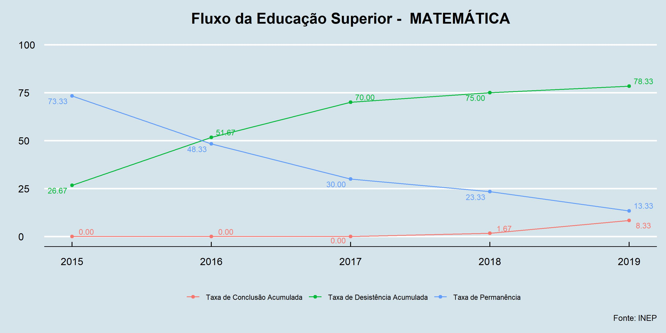

Slide 16
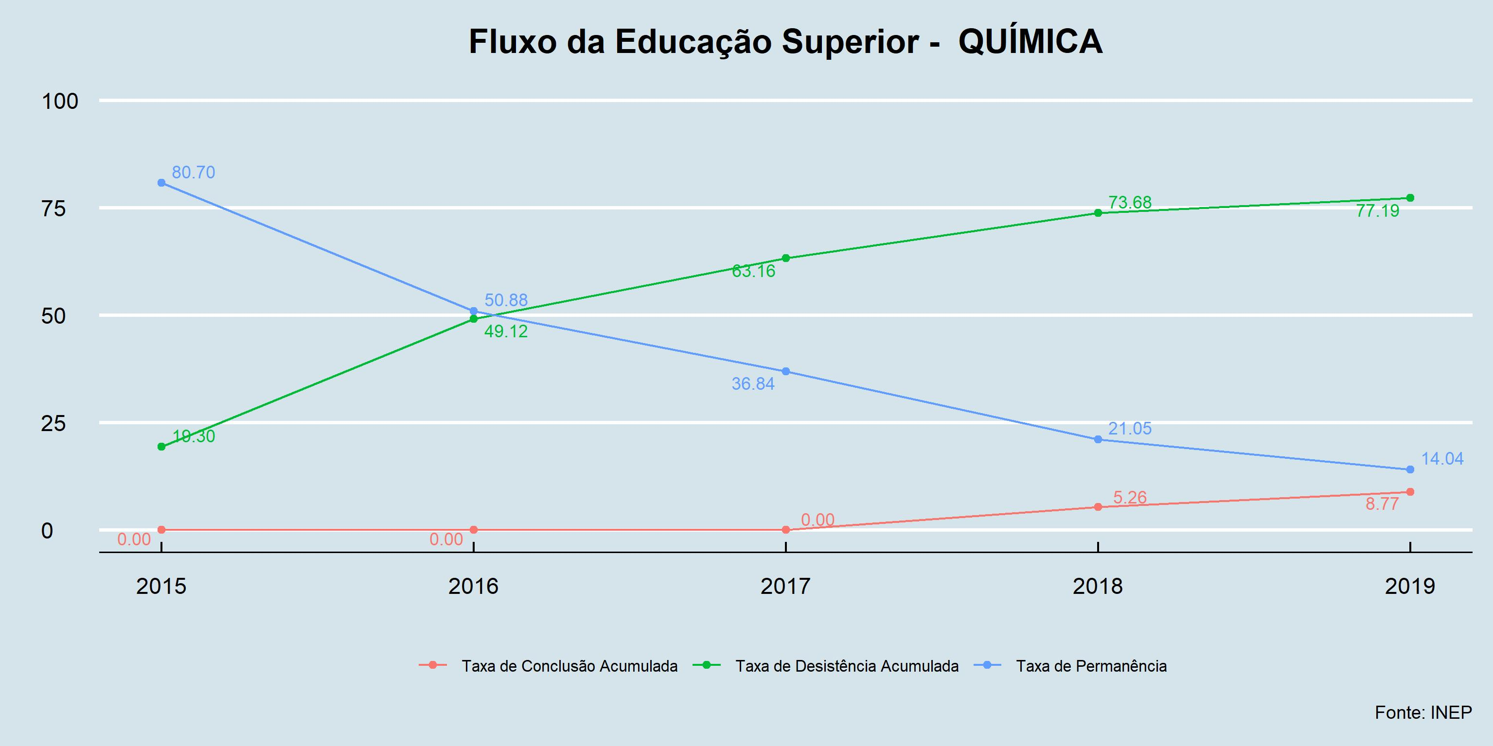

Slide 17
Indicadores de Fluxos da Educação Superior
ICTE

Slide 18
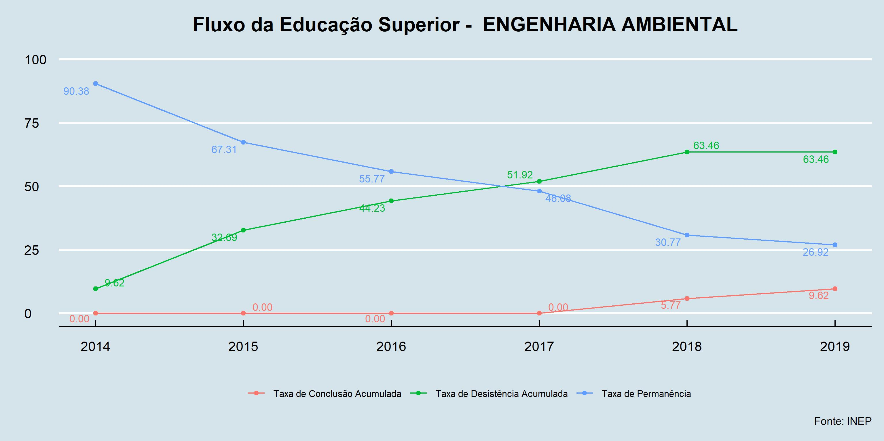

Slide 19
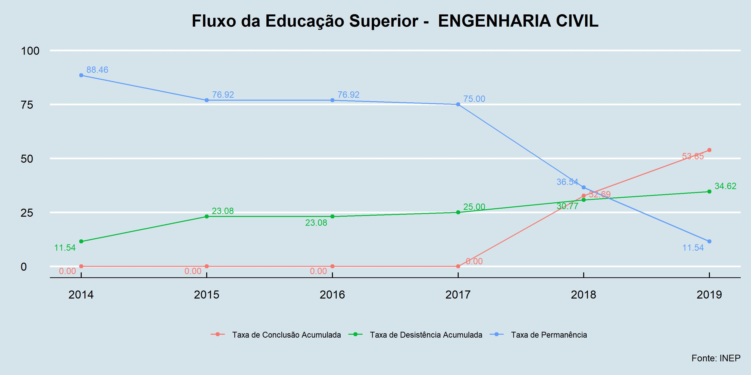

Slide 20
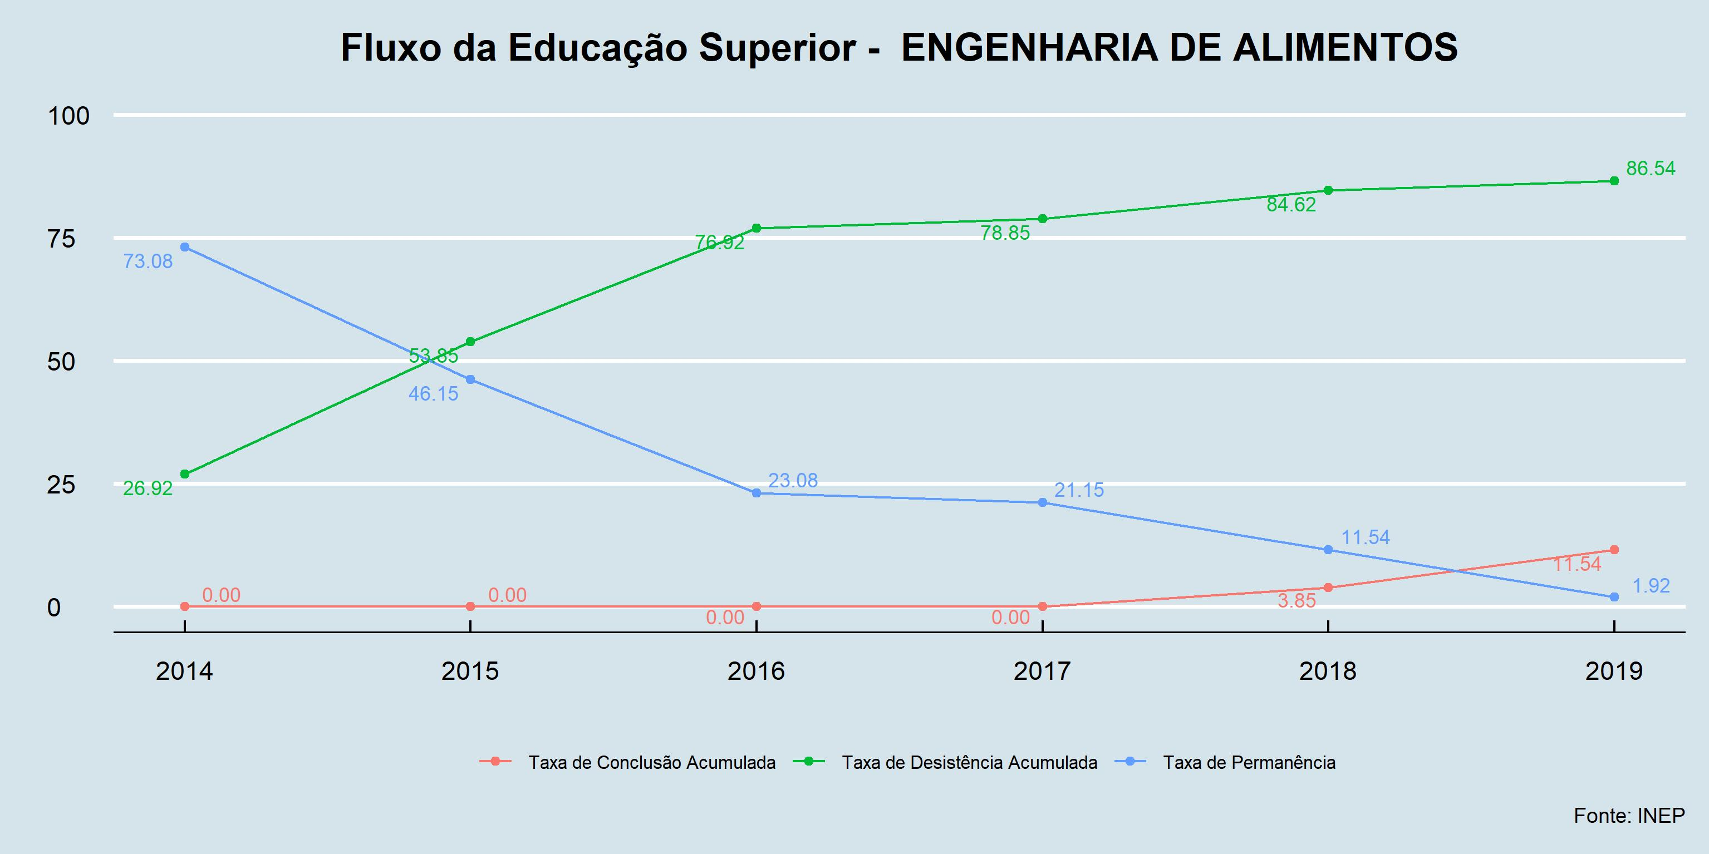

Slide 21
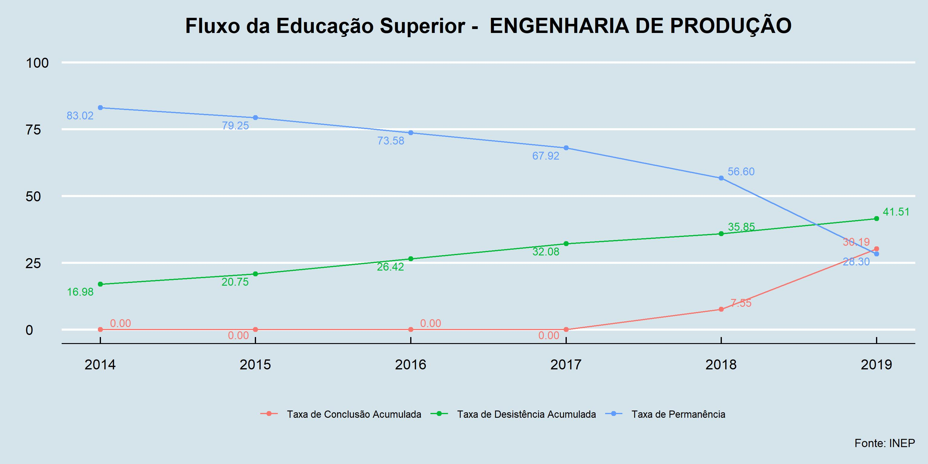

Slide 22
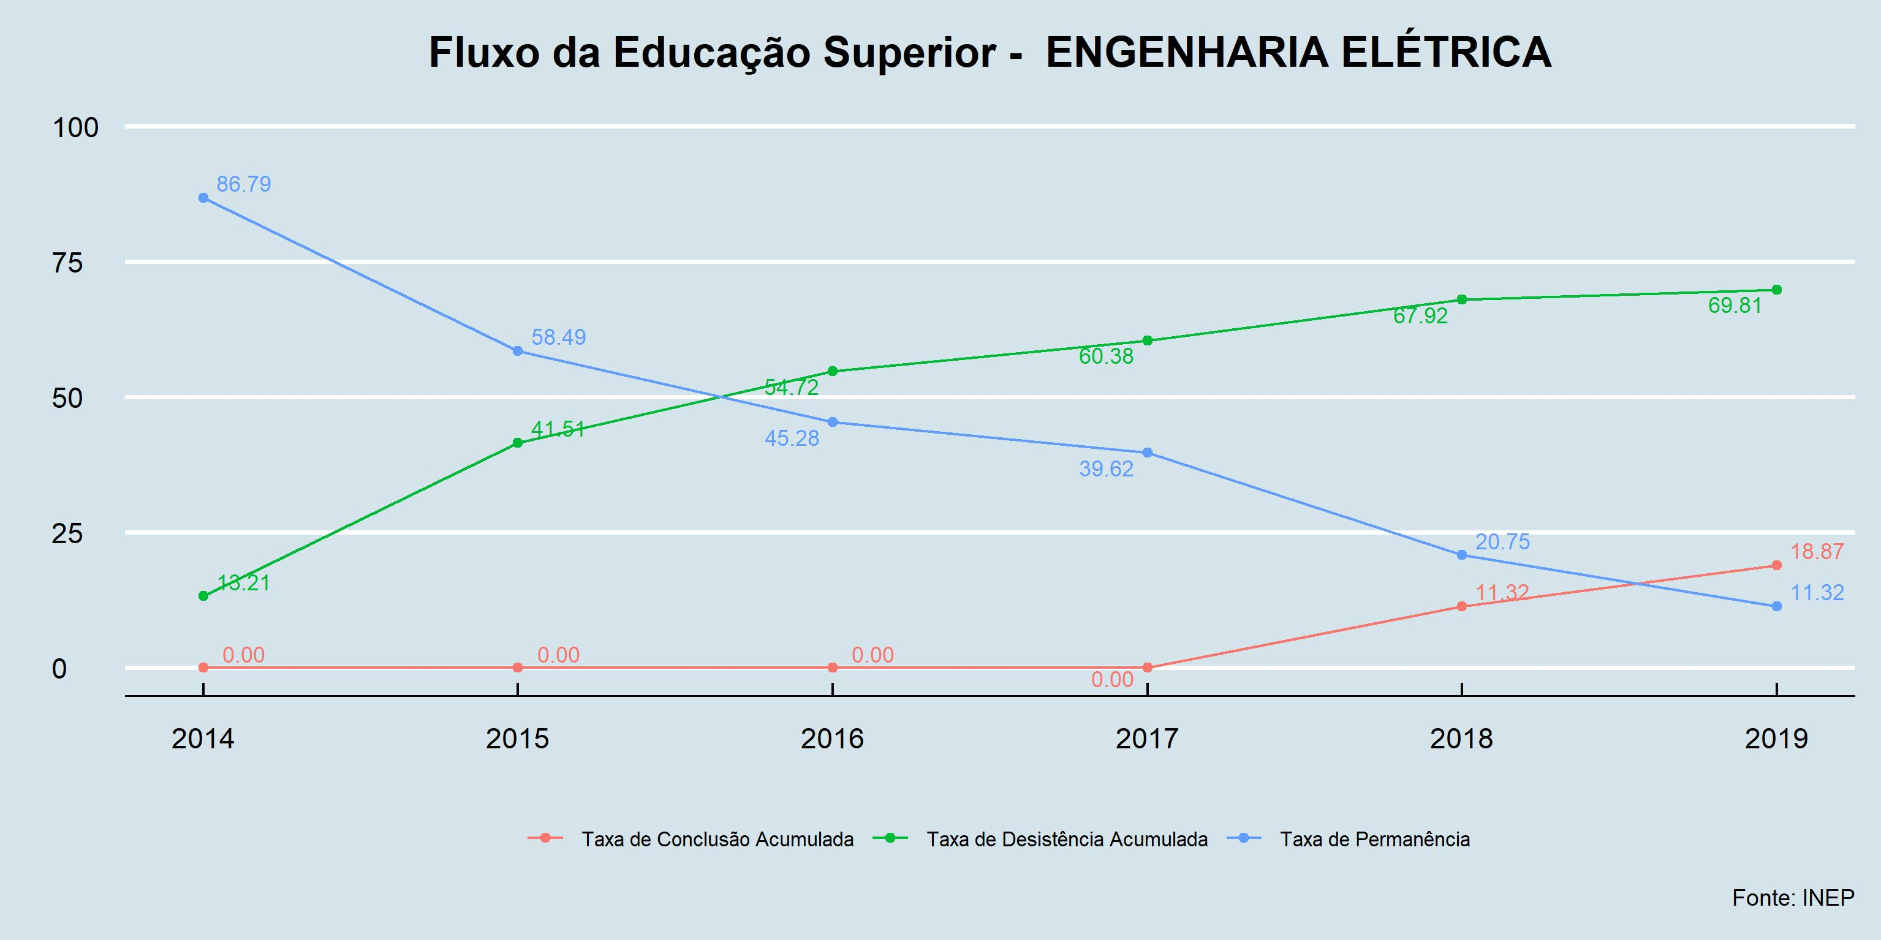

Slide 23
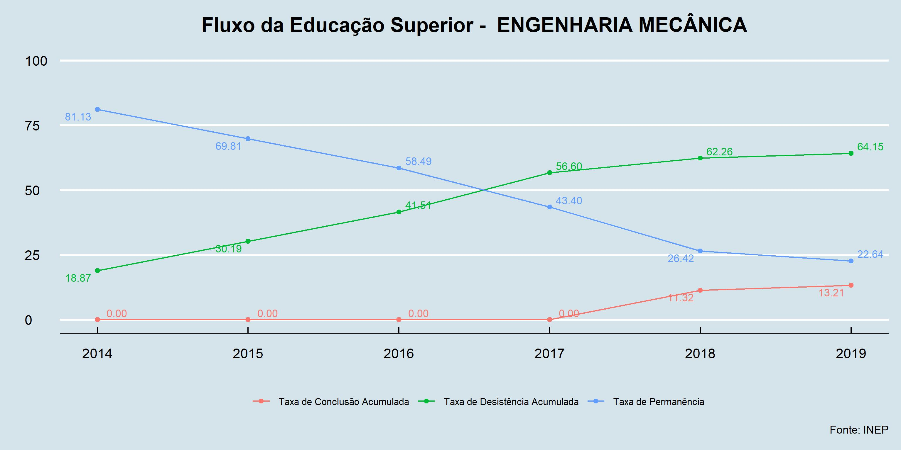

Slide 24
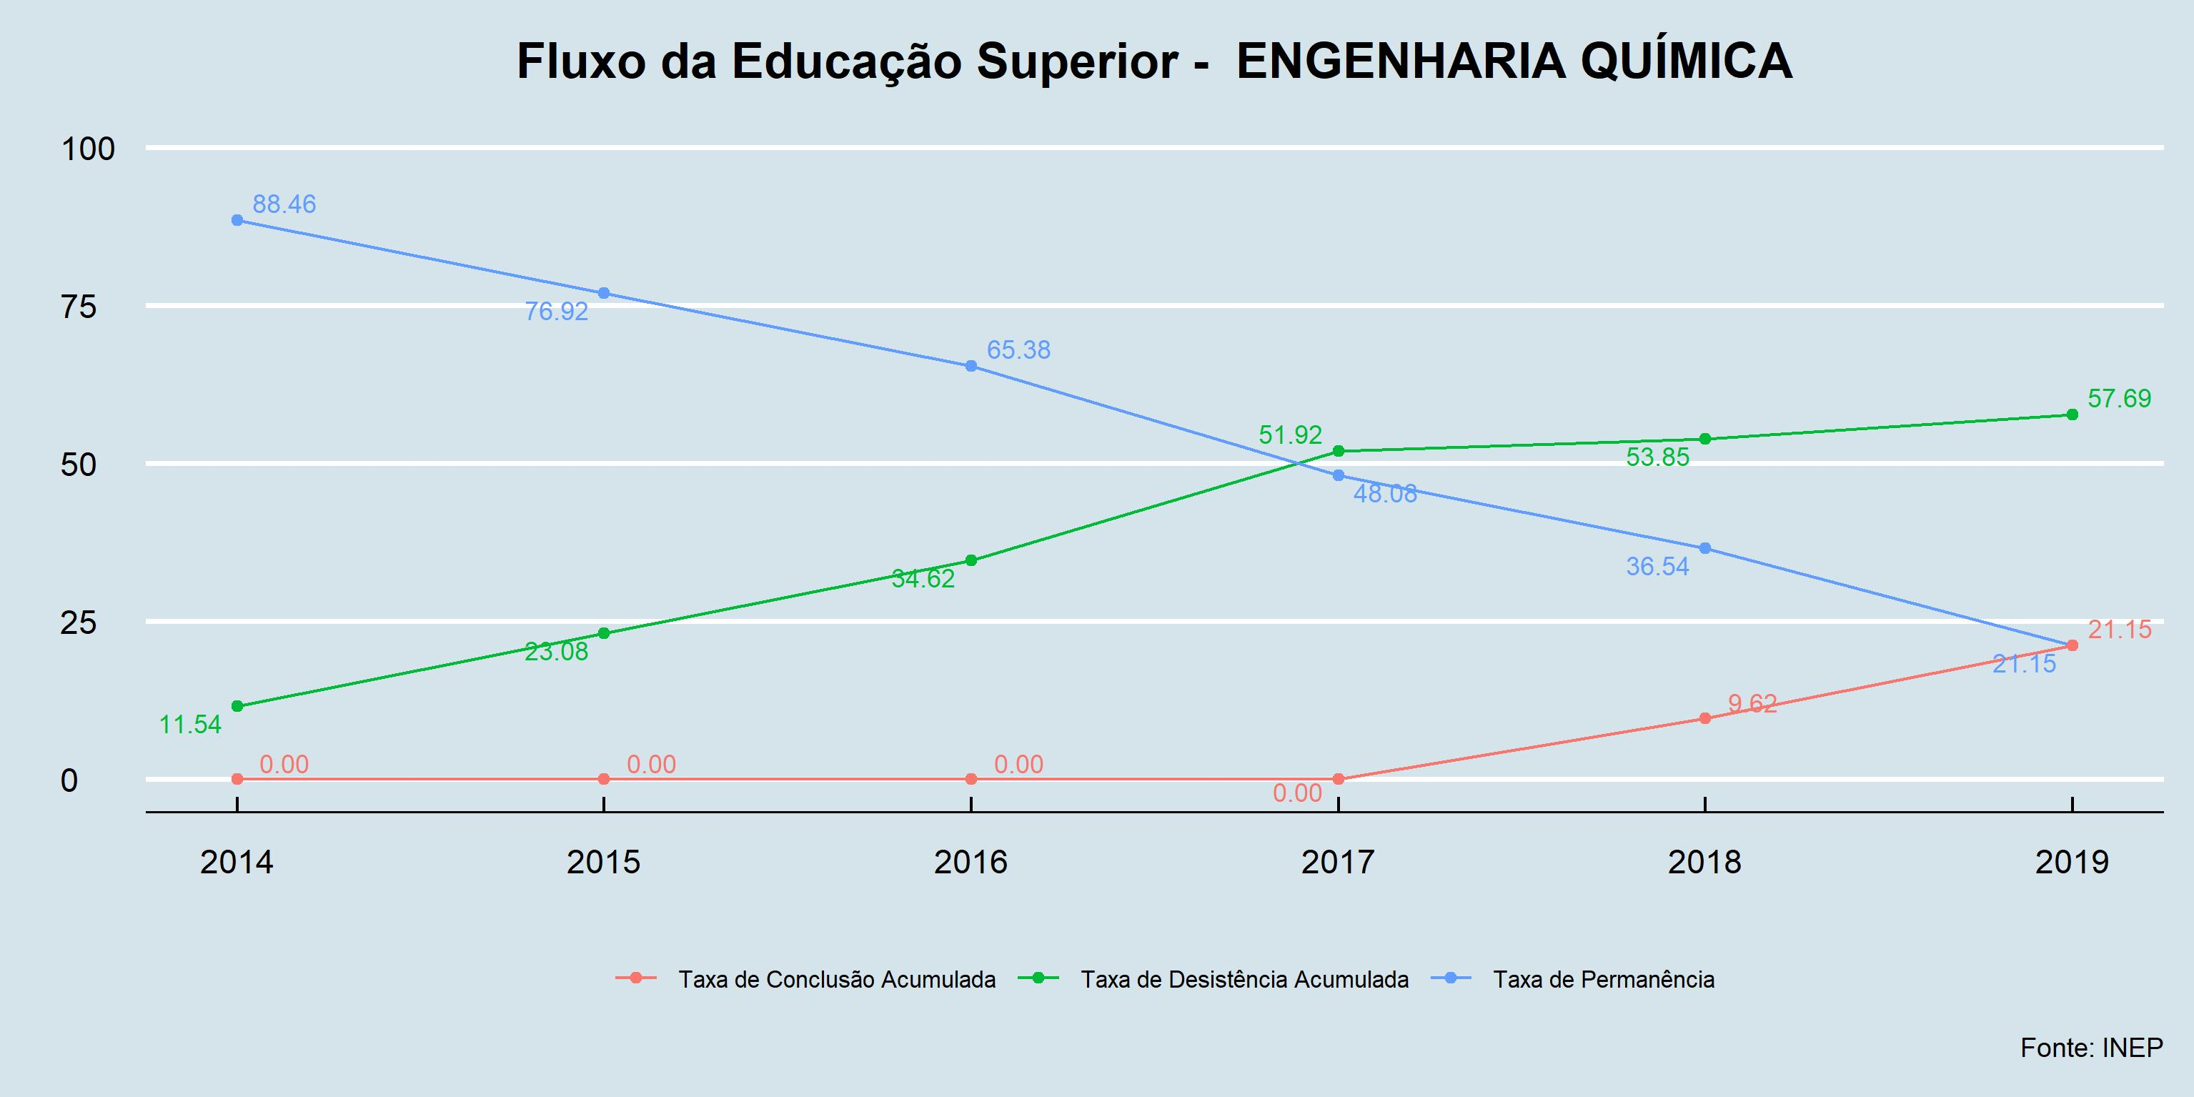

Slide 25
Indicadores de Fluxos da Educação Superior
IELACHS

Slide 26
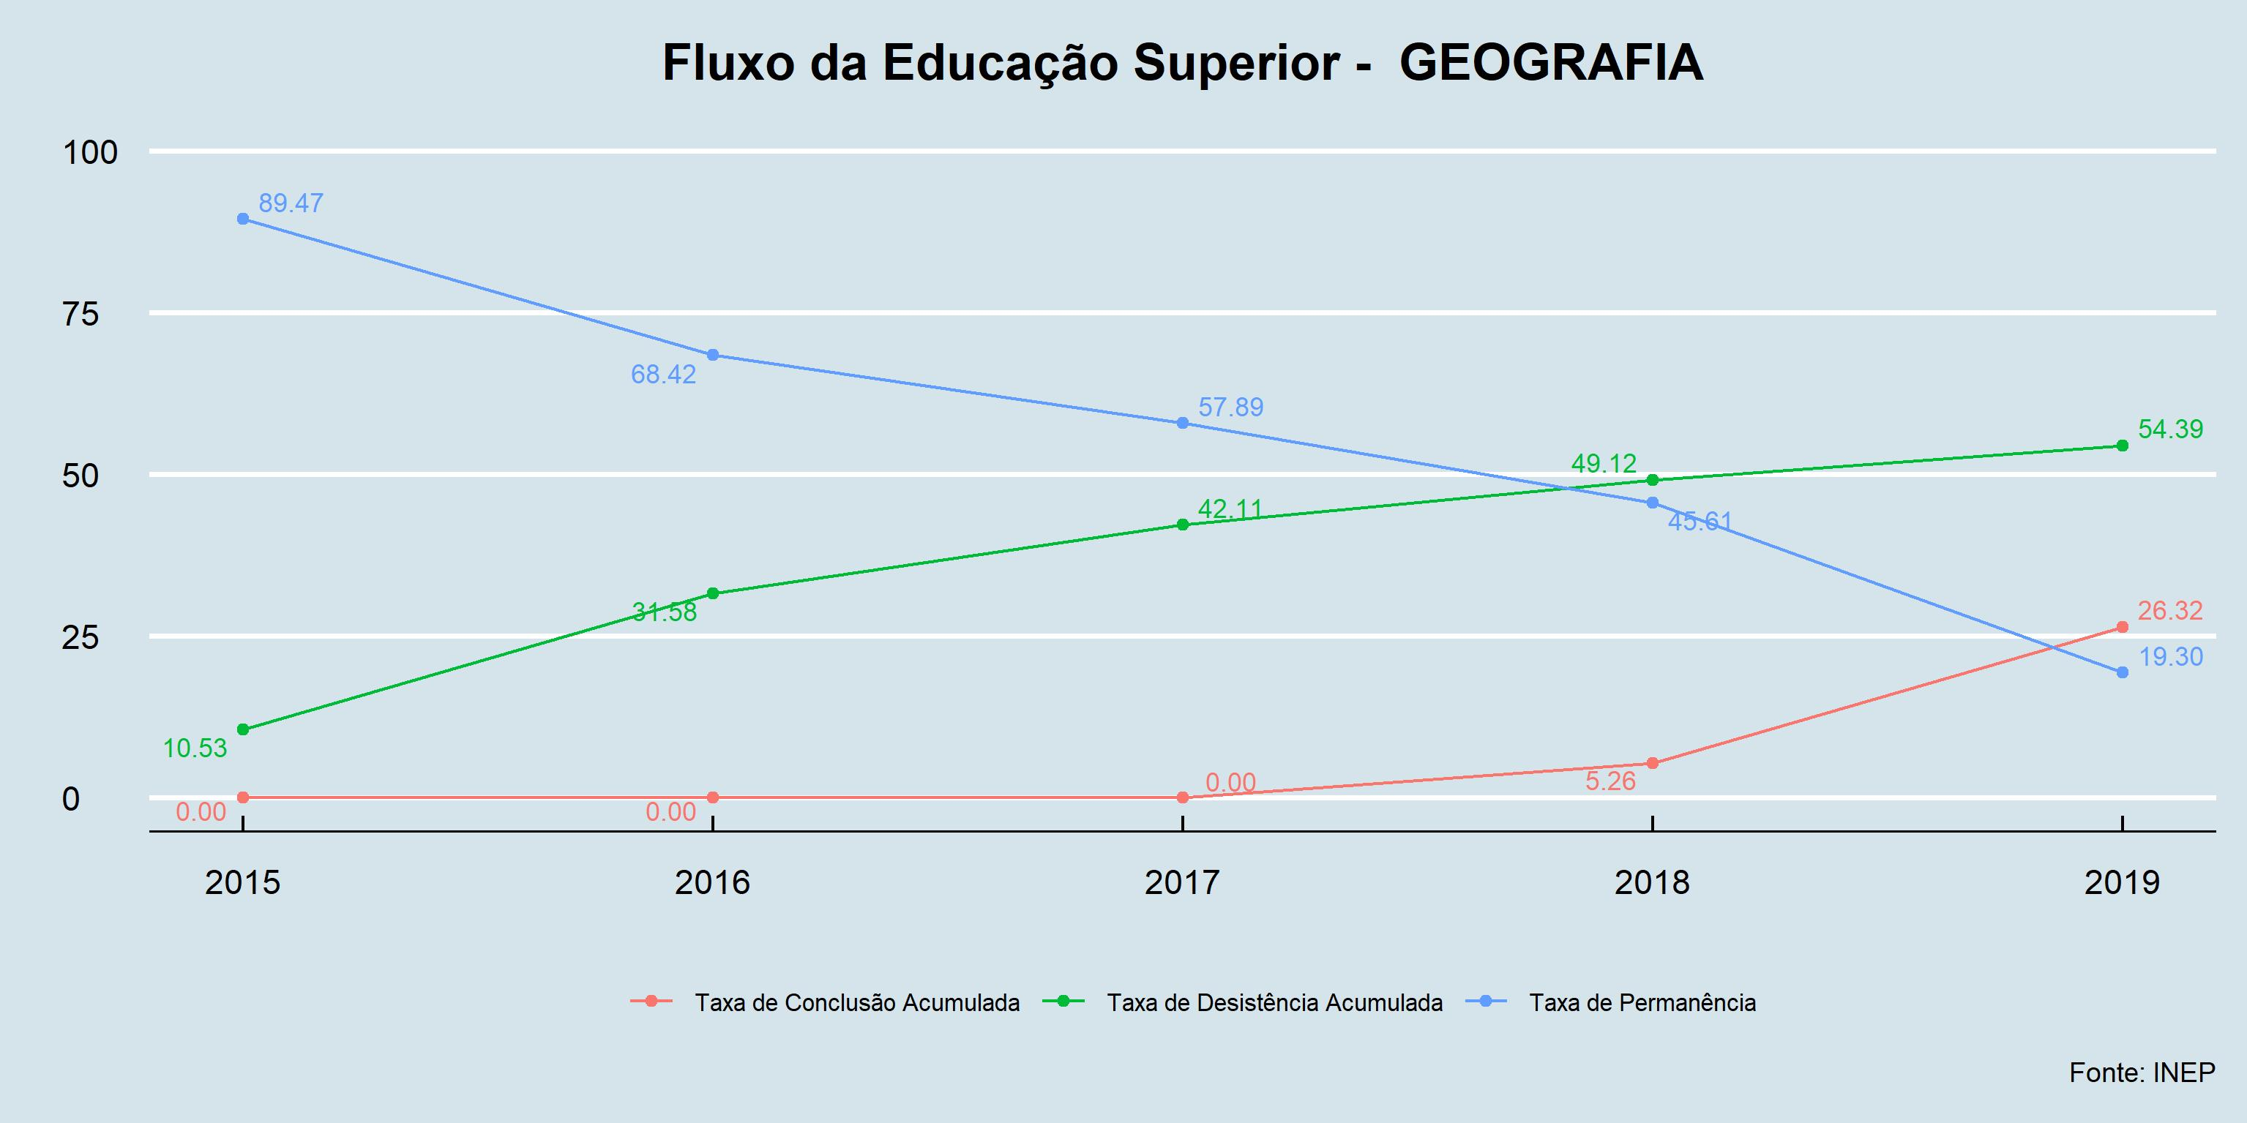

Slide 27
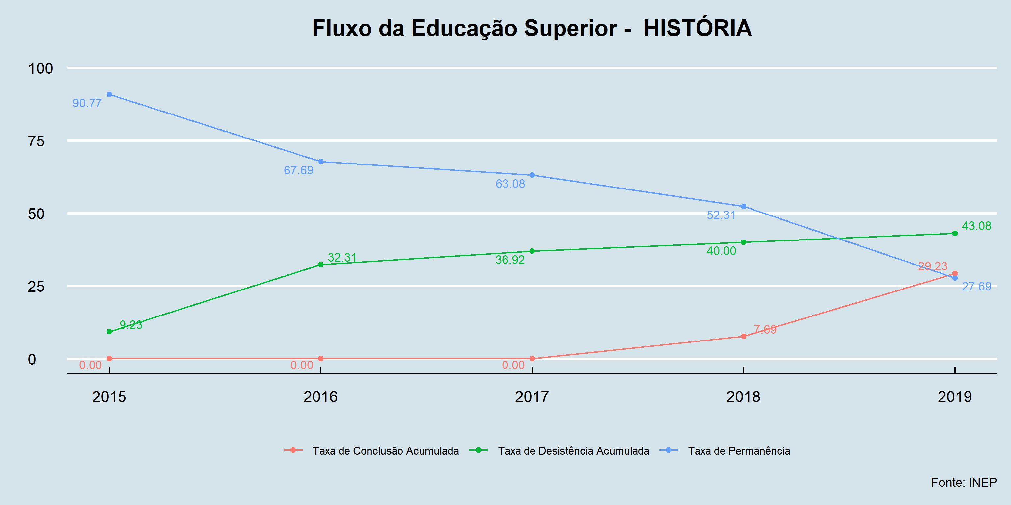

Slide 28
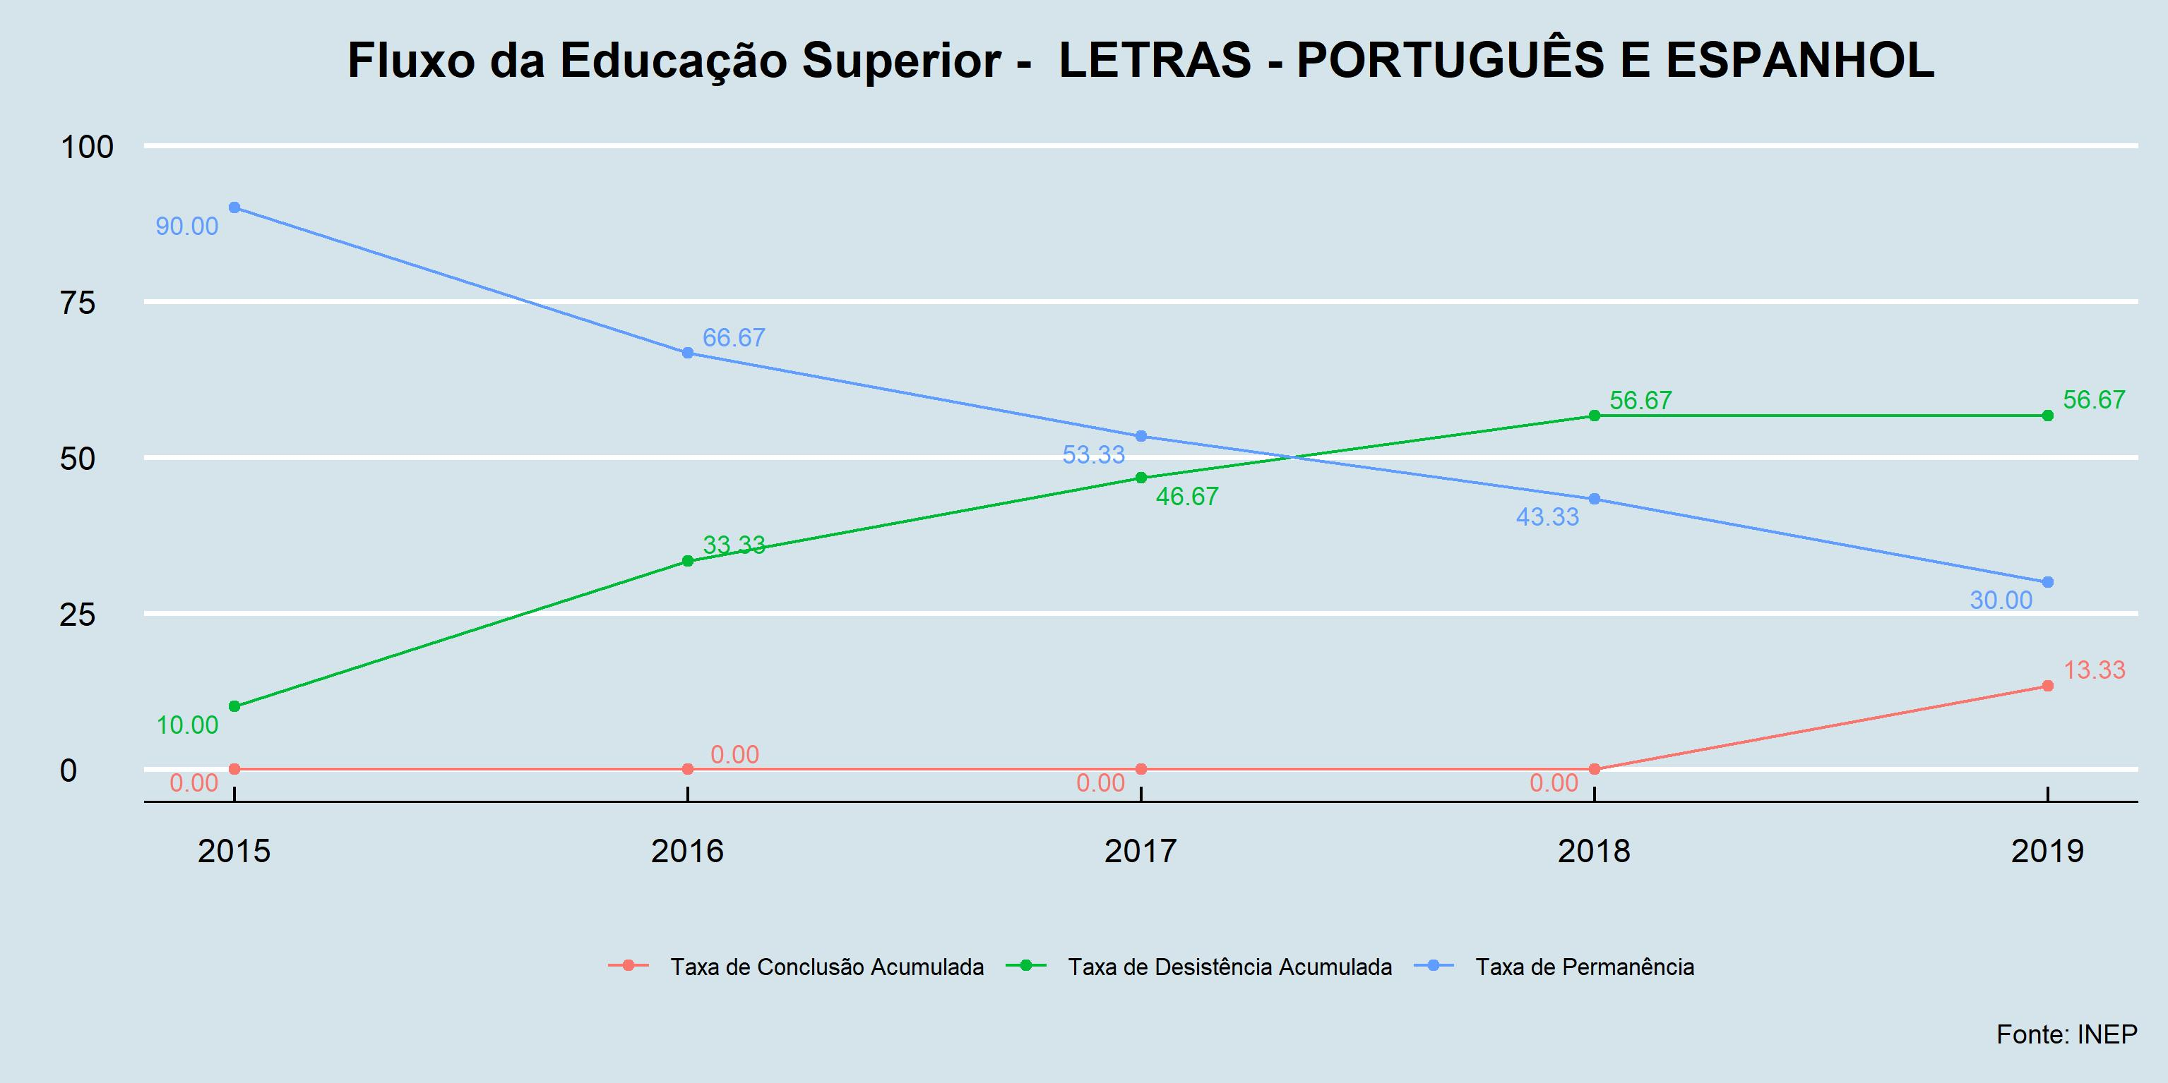

Slide 29
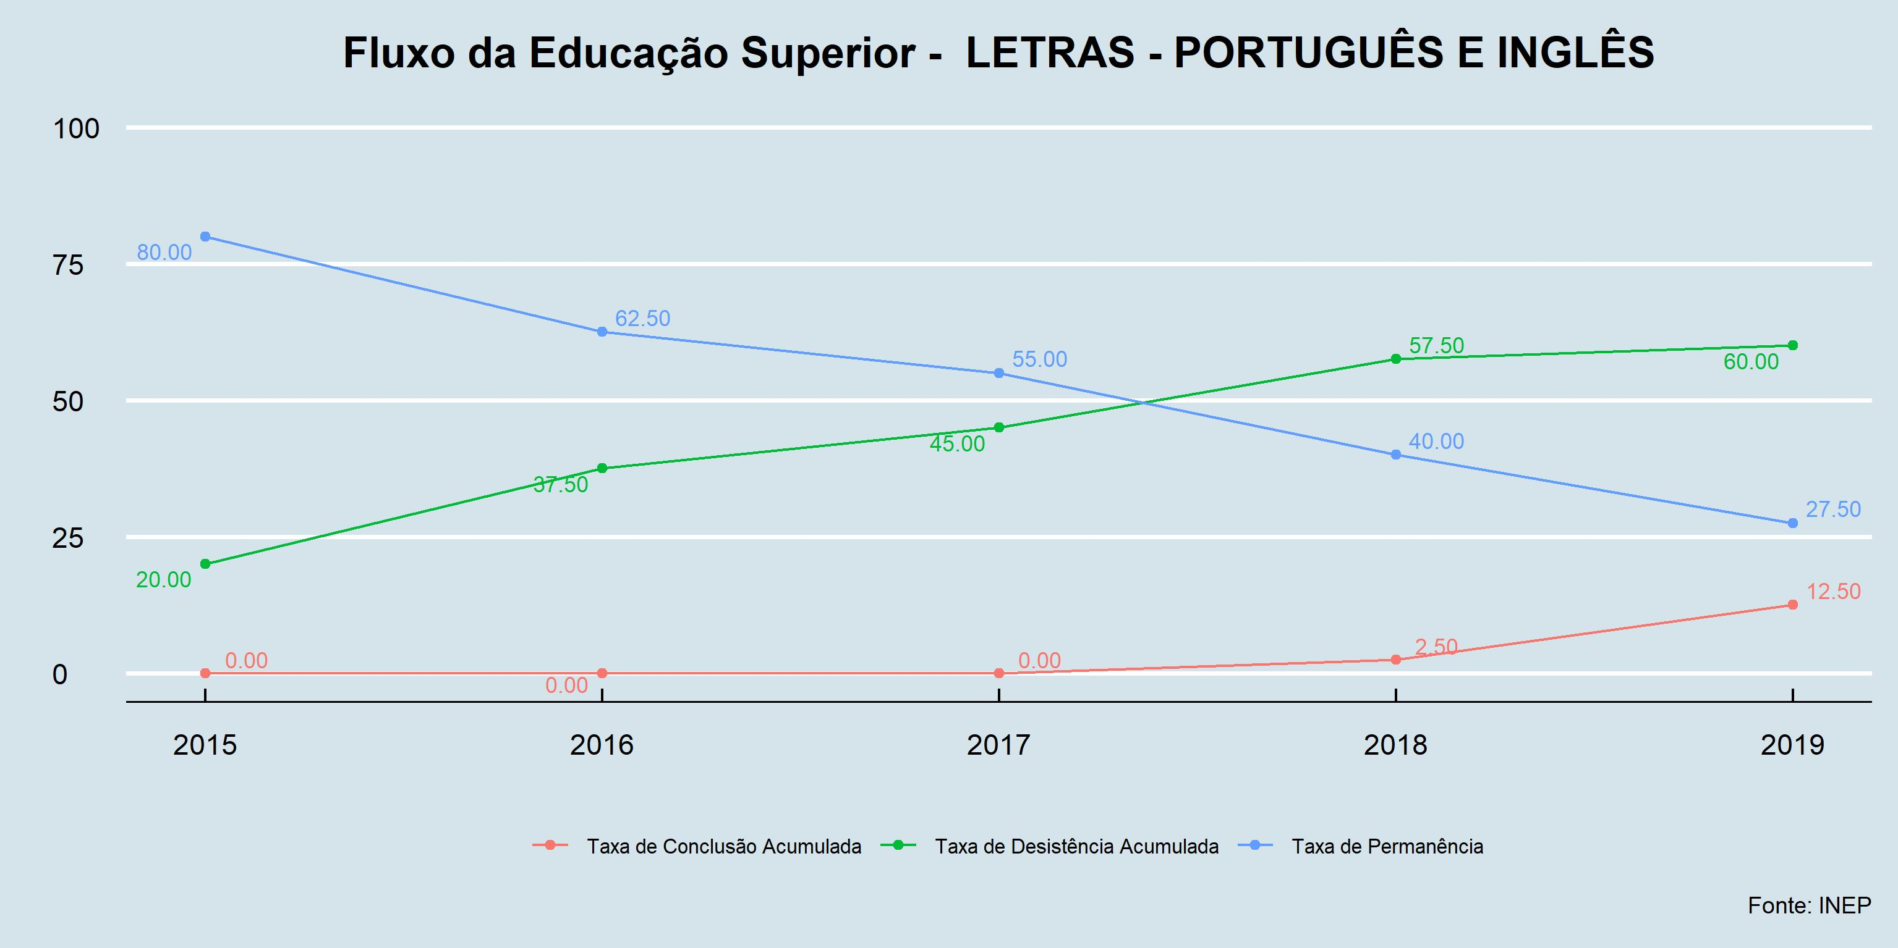

Slide 30
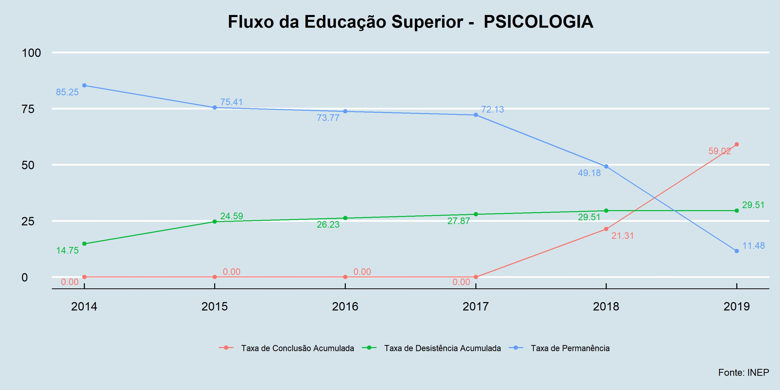

Slide 31
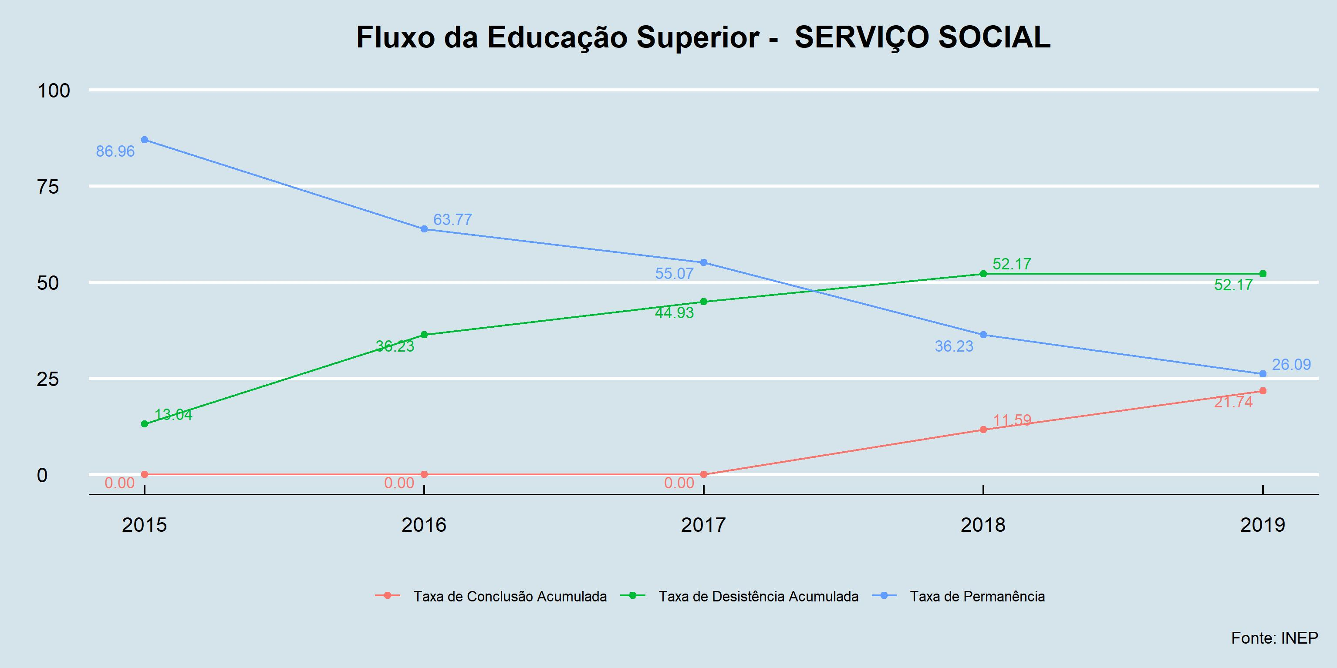

Slide 32
Indicadores de Fluxos da Educação Superior
ITURAMA

Slide 33
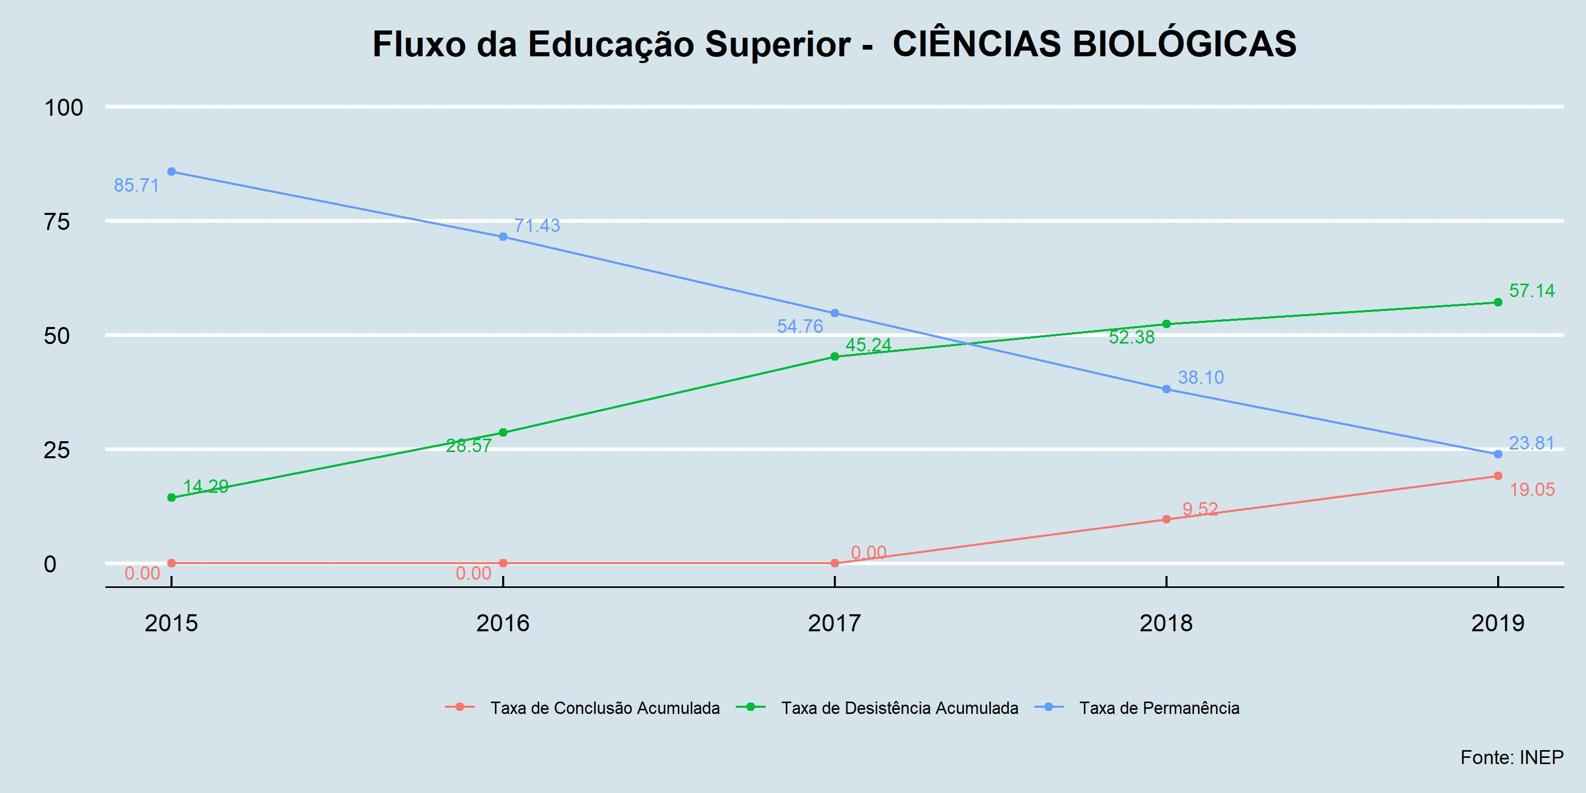

Slide 34
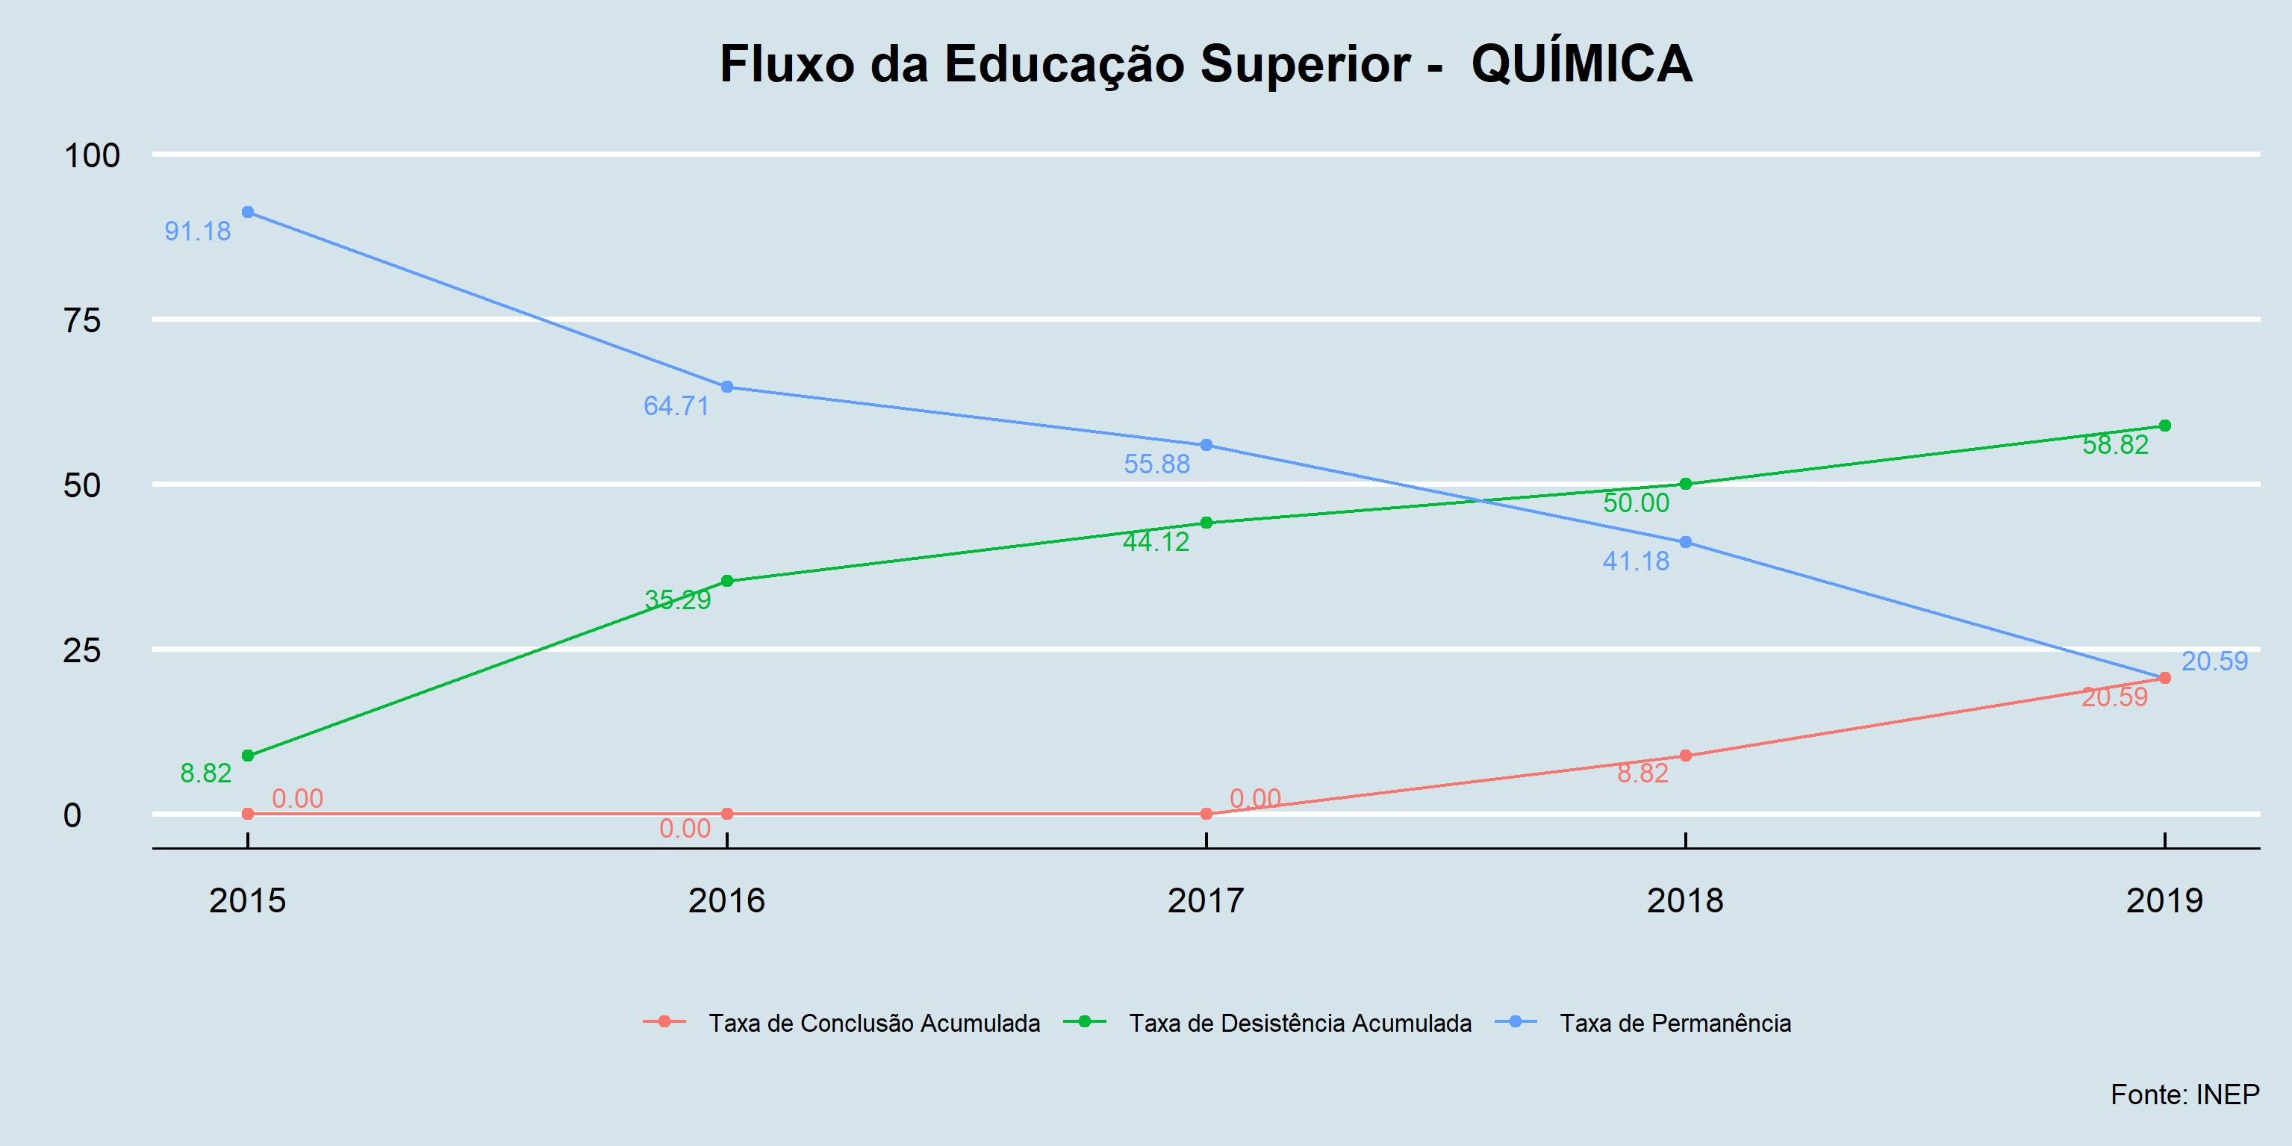

Slide 35
Observação:
Dados do curso de Agronomia não está disponível na base INEP

Slide 36

Divisão de Informações Institucionais
informacao.proplan@uftm.edu.br
34 3700 6105/6106

